Slide 1
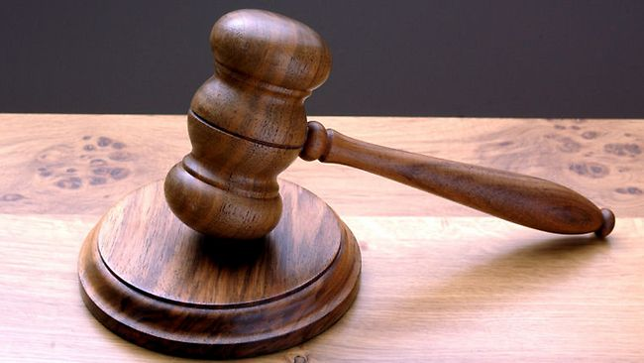
Kolluğun Parlamenter Gözetimi
Liberal demokrasilerde gözetimin ana hatları:
Parlamentonun kolluk karşısında oynadığı temel rol
Dyfan Jones
Parlamenter Gelişim Danışmanı

Slide 2
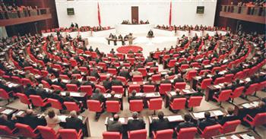
Neden Parlamenter Gözetim?
Sivil Gözetim > Demokratik Gözetim
Anayasa ve Kanunlar – Yürütmenin parlamentoya hesap verebilirliği
Güvenlik Sektörünün genel politika çerçevesi dahilinde algılanması - Sağlık, Eğitim, Ekonomi, Ulaşım vb.
Vatandaş
Parlamento
Yürütme
Kolluk kuvvetleri

Slide 3
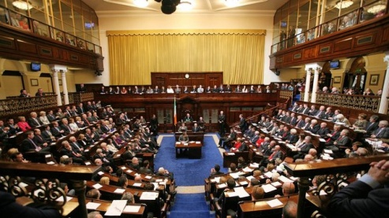
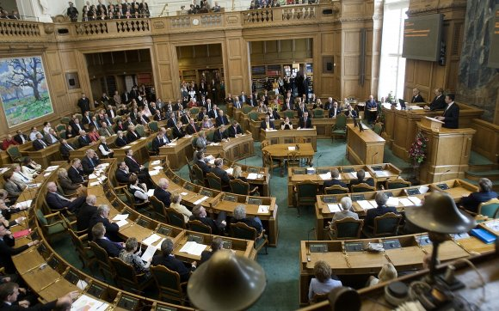
Parlamentonun Rolü ve Görevleri
Yasama
Bütçe Onayı
Temsiliyet
Gözetim
Politika, Bütçe, Harcamalar, Etkinlikler, Yasaların Uygulanışı

Slide 4
Etkili Parlamenter Gözetim
GÖZETİM
Yasama – Yasama sonrası inceleme
Politika Çerçevesi – Ulusal Güvenlik Politikaları etrafındaki tartışmalar– tartışma süreci
Etkinlikler / Gündeki Temel Konular
Niteliksel ve Niceliksel Gözetim – yani İstatistikler ve Performans

Slide 5
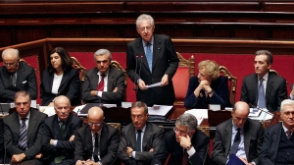
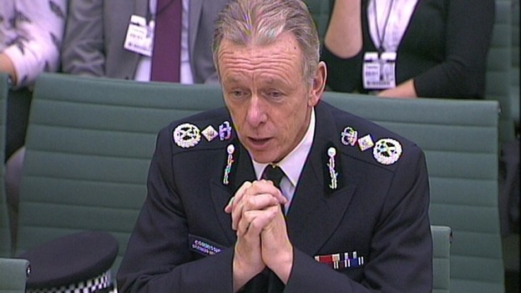
Gözetim Mekanizmaları
Kurallar
Anayasa & Kanunlar
Usul Kuralları
Gelenek
Kurallar = İzin verilen
Gelenek = Uygulama
Mekanizmalar
Oturumlar
Sorular
Dilekçeler
İçişleri Bakanlığı’nın Gözetimi
Komiteler
Kolluğun Gözetimi
Soruşturmalar

Slide 6
Parlamenter Gözetimin Önündeki Engeller
Teknik
Yasal/ Usule İlişkin
Siyasi İrade
İçeriği çetrefilli bir alan
Parlamento dahilinde olluk uzmanlığı eksikliği
Kolluğun karmaşık kurumsal yapısı
Parlamento dahilinde bütçe uzmanlığı eksikliği
Bilgi edinmede zorluklar
Tanık çağırma ve kanıt edinme yetkisi
Gözetime tabi olanlar tarafından sağlanan bilgiler
Gizlilik Kanunları ve Kültürü
Parti içi disiplin
Gözetimin, gözde kamu görevlilerinin eleştirisi olarak algılanması
Vatandaşların Sağlık, Eğitim, İstihdam vb. alanlara kıyasla güvenlik konusuna daha az ilgi duyması

Slide 7
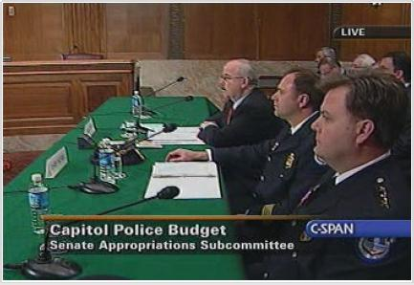
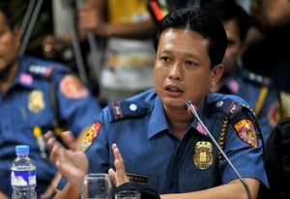
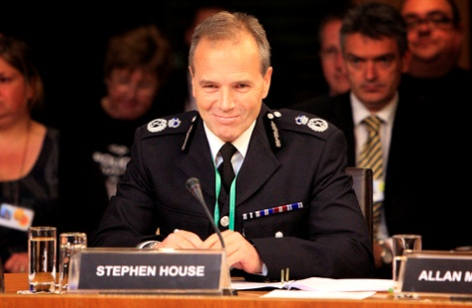
Parlamenter Yönelimlerin Geliştirilmesi
Sorunlar
Parlamenter Mekanizmalar
Sivil Toplum Etkileşimi
Özel güvenlik sektörünün büyümesi ile Parlameto’nun karşılaştığı yeni zorluklar
Uzmanlaşmış personel ve ilgili komisyonlardaki artış
Sivil toplumun bütçesel gözetim ve politikalara artan katkısı

Slide 8
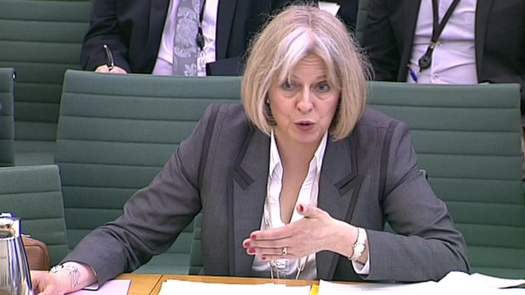
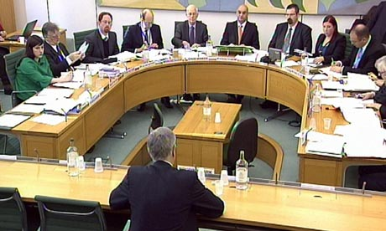
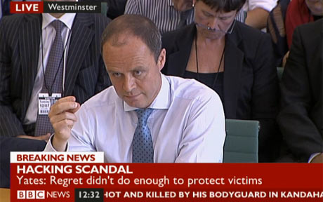
Birleşik Krallık İçişleri Bakanlığı Özel Komisyonu Mayıs 2010 – Ocak 2013
Yürütülmüş Kolluk Bazlı Soruşturmalar
Amerikan Polislik Tecrübesinden Edinilen Tecrübeler
Devam Eden Soruşturmalar
Özel soruşturmalarla ilgili düzenlemeler
Bağımsız Polis Şikayet Komisyonu
Polislik Hizmetinin Esasları ve Liderlik
Polisliğin Yeni Coğrafyası
Emniyet Müdürleri
Polislik
Geniş Çaplı Kargaşa Polisliği
LondravEmniyet Müdürü’nün Vazifesi
Emniyet Genel Müdürü’nün Vazifeleri
Uyuşturucu
Birleşik Krallık Sınır Güvenliği Teşkilatının Vazifeleri
Çocuk İstismarı
Siber Suçlar
Olimpiyat Güvenliği
Anti-sosyal Davranışlar Yasa Teklifi

Slide 9
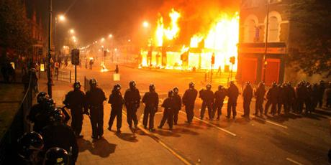
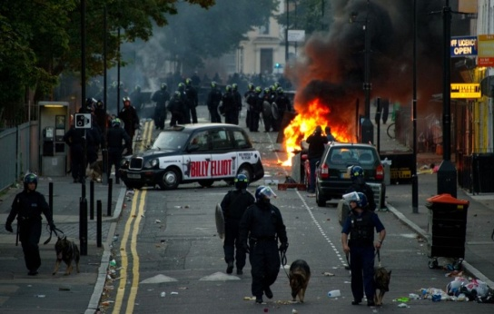
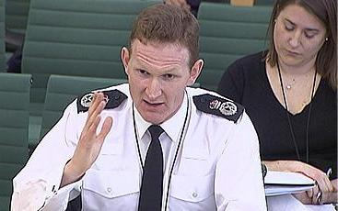
Geniş Çaptı Kargaşa Polisliği Soruşturması
49 tanık komisyona sözlü ifade verdi.
48 organizasyon ve birey komisyona yazılı kanıt sundu.
45 sayfalık Komisyon Raporu
6 ana bölümüne ek olarak hükümetin tepkisini de içermektedir.

Slide 10
Kolluğun Parlamenter Gözetiminden kimler faydalanır?
Politikaların Meşruiyetinde artış
Politikalara dair artan farkındalık
Kolluk faaliyetlerine dair artan farkındalık
Kolluk, Parlamento, Yürütme ve Parlamento’ya artan güven
Güvenlik politikalarına artan kamu desteği
Parlamento
Kolluk
Yürütme
Vatandaşlar

